Slide 1


11
POO Conceptos básicos

Slide 2
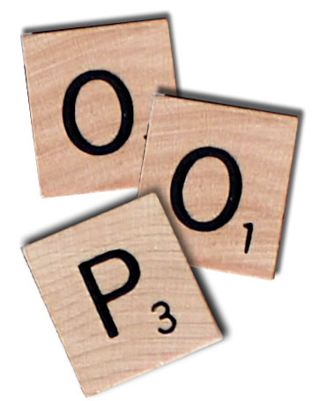

Que es POO?
Las siglas POO significan Programación Orientada a Objetos, o en inglés OOP (Object Oriented Programming).
La Programación Orientada a Objetos trata de utilizar una visión real del mundo dentro de nuestros programas.
La visión que se tiene del mundo dentro de la POO es que se encuentra formado por objetos.
Notes:
1-COLUMN
– Headline 32pt Arial in BLACK
– Sub-heads 12pt Arial Reg in ORANGE
– Body copy & bulleted text 10pt Arial Reg in GRAY; body copy not to go below 6 pt
– Left-justify all text and design elements
– Divider Lines no larger than 1pt
*****Divider lines are not built into Master Slides – must copy and paste from example slide*****

Slide 3
Objetos
Un Objeto es todo aquello que pueda ser observado, estudiado y aprendido. Puede ser una persona, un lugar, una cosa.
En la vida real los objetos poseen dos características principales: estado y comportamiento.
Un objeto en POO representa una entidad de la vida real, es decir, alguno de los objetos que pertenecen al negocio con el que estamos trabajando, y con los cuales tenemos que interactuar.
El comportamiento y estado de los objetos de nuestro dominio, están definidos por las acciones que se pueden realizar.

Slide 4


Objetos
Ejemplo: Una Persona.
Atributos/caracteristicas: Aquellas que lo describen: nombre, edad, fecha de nacimiento, religion.
Comportamiento: Aquellas cosas que puede hacer: caminar, llorar, comer, trabajar.
Notes:
Otro Ejemplo: una calculadora, atributos: color, display , sonido, tamaño, comportamiento: sumar, restar, multiplicar, etc
Otro Ejemplo: una licuadora, atributos: color, tamaño, material, comportamiento: licuar, triturar, emulcionar

Slide 5
Clases
Una clase es un molde o prototipo que define un tipo de objeto determinado. Una clase define los atributos y métodos que va a poseer un objeto.
La clase la vamos a utilizar para definir la estructura de un objeto, es decir, estado (atributos) y comportamiento (métodos).
Una vez implementada una clase podremos realizar instancias de la misma para crear objetos que pertenezcan a esa clase.
Ejemplo. Lula Da Silva, Pepe Mujica , Bill Clinton, pertenecen a la clase “Ex presidentes de América”
Por consiguiente, los objetos no son mas que instancias de una clase. Una instancia es una variable de tipo objeto.
Notes:
Ejemplo: Molde de huevo de pascua. Cada huevo es una insancia pero todos hechos con el mismo molde.

Slide 6
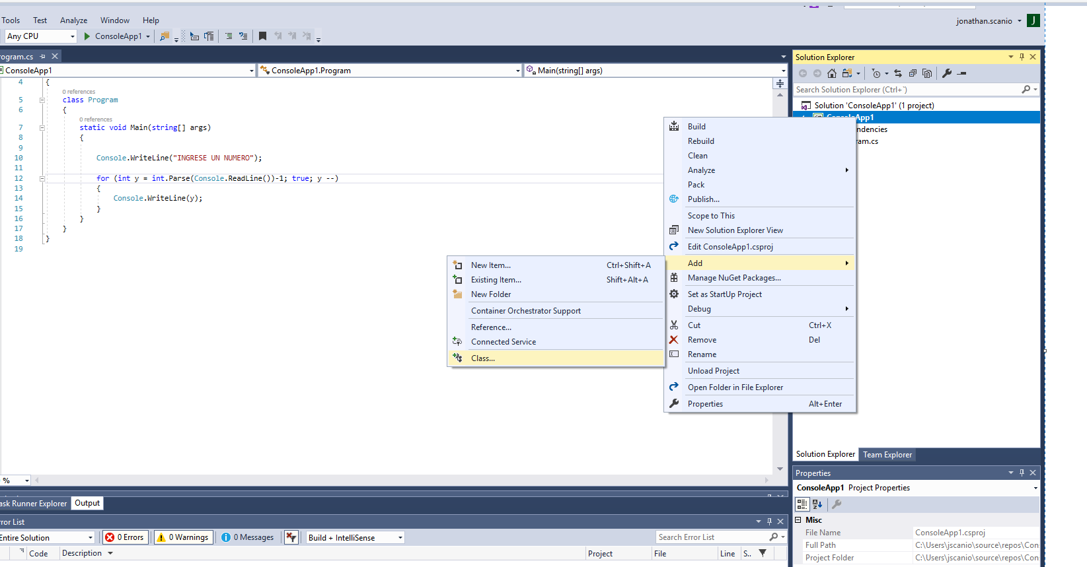

Como crear clases en C#

Slide 7
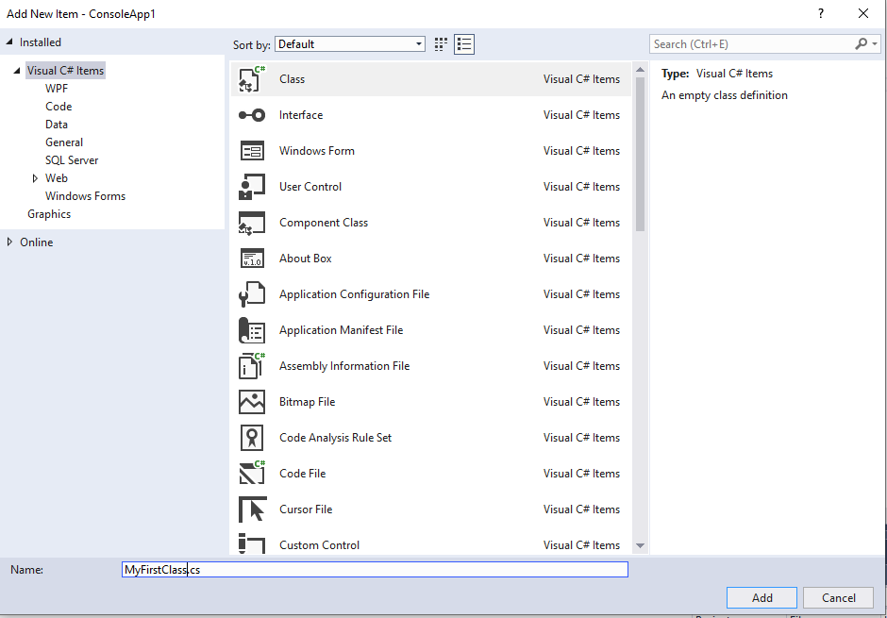
Asignarle un nombre …

Slide 8
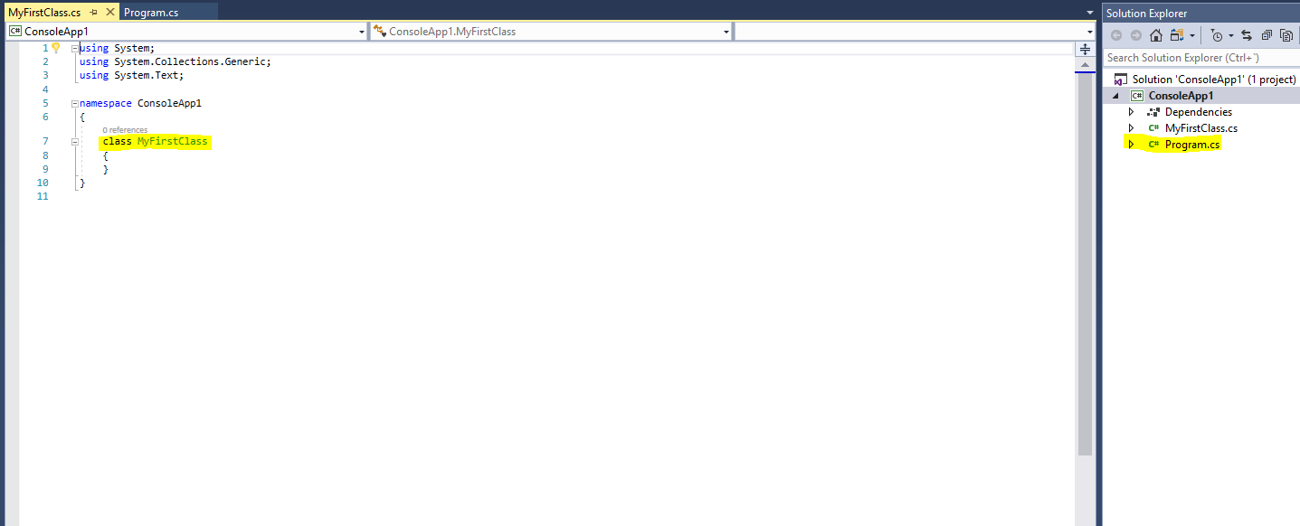
La clase ya creada!

Slide 9
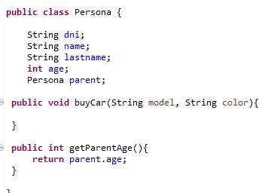
Clases
Las clases tienen un nombre, atributos y comportamientos.
Notes:
Ejemplo: Molde de huevo de pascua. Cada huevo es una insancia pero todos hechos con el mismo molde.

Slide 10
07 Clases
Instancias
Las instancias de una clase son objetos particulares de esa clase. Por ejemplo Juan Perez DNI:37222111, de 22 años es una persona.
Necesitamos crear esa instancia de la entidad persona. En C# se realiza mediante el uso de la palabra reservada new.
Instanciar una clase es crear una variable del tipo de la clase. Luego a esa instancia podemos asignarle sus atributos y llamar a sus métodos.
Notes:
Ejemplo: Molde de huevo de pascua. Cada huevo es una insancia pero todos hechos con el mismo molde.

Slide 11

Instancias
Por ejemplo si deseamos crear la persona Juan Perez. Se podría realizar de la siguiente forma
Notes:
Ejemplo: Molde de huevo de pascua. Cada huevo es una insancia pero todos hechos con el mismo molde.

Slide 12
Constructor
Es un método especial dentro de una clase que se llama cuando se usa la palabra reservada new.
En el ejemplo anterior el constructor de persona no estaba defindo por lo tanto al ejecutar new Persona() se llama al constructor por defecto que crea una instancia de persona con todos sus atributos en null.
La forma de definir un costructor dentro de una clase es escribir la palabra public y luego el nombre de la clase.
Notes:
Ejemplo: Molde de huevo de pascua. Cada huevo es una insancia pero todos hechos con el mismo molde.

Slide 13

Constructor
El constructor de la clase persona podría ser:
Notes:
Ejemplo: Molde de huevo de pascua. Cada huevo es una insancia pero todos hechos con el mismo molde.

Slide 14
Constructor
La forma de crear a Juan sería:
Notes:
Ejemplo: Molde de huevo de pascua. Cada huevo es una insancia pero todos hechos con el mismo molde.

Slide 15
Metodos
Los métodos son las acciones que se pueden realizar con los objetos.
También se podría definir un método como la implementación de un mensaje, al fin y al cabo, un mensaje es la llamada o invocación de un método de un objeto.
Un método puede producir un cambio en las propiedades de los objetos.
Ejemplo: con la tele metodo subir volumen o apagar el televisor.
Ejemplo: con un auto cambiar de primera a segunda velocidad o pisar el freno.

Slide 16

Mensajes
El comportamiento de un objeto está reflejado en los mensajes a los que dicho objeto puede responder.
Representan las acciones que un determinado objeto puede realizar.
Un mensaje enviado a un objeto representa la invocación de un determinado método sobre dicho objeto.
Para enviar un mensaje se necesitan tres elementos: el objeto al que se le va a enviar el mensaje, el nombre del método que se debe ejecutar y los parámetros necesarios para el método en cuestión.

Slide 17
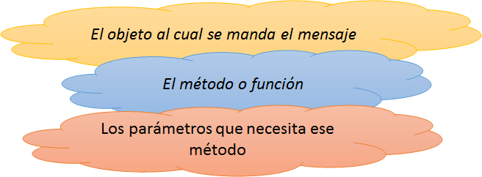
Mensajes

Slide 18
Metodos
En el ejemplo de Persona. Una persona podría comprar un auto. Supongamos que en una clase externa queremos pedir a una persona que compre un auto

Slide 19

Para practicar…
Asumamos que necesitamos una entidad triángulo para un programa de trigonometría. Crear la clase que tenga el tipo de triángulo, la medida de los lados y dos métodos uno para calcular la superficie y otro el perímetro. Luego en el programa principal crear una instancia de esa clase pidiendo los datos al usuario por pantalla y calcular ambas medidas.
Crear la clase articulo que tenga un nombre precio y stock. Realizar un método que calcule el precio con descuento. En caso de que el stock sea menor a 3 el descuento es de 20% en caso contrario el descuento es de 30%.
Realizar la clase persona para un sistema de citas. Cada persona tiene Edad y Sexo. Cada persona también tiene preferencia de edad(máxima y mínima) y sexo para sus candidatos. Hacer un método en la clase persona que reciba un objeto del tipo persona y diga si cumple o no las expectativas.

Slide 20
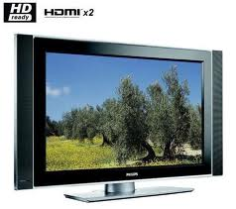
Encapsulacion
Es el mecanismo por el se oculta la implementación interna de un objeto, es decir, como está construido y de que se compone.
Permite asegurar que el contenido de la información de un objeto está oculta al mundo exterior: El contenido del objeto A está oculto al contenido del objeto B.
Ejemplo.
Cuando vemos televisión no nos preocupamos del modo como éste funciona, o lo que hace para cambiar de canal o aumentar de volumen
Notes:
Otro Ejemplo, cuando manejamos un auto no estamos preocupados de como este funciona, sino que hacer para que me lleve de un lado a otro, al igual que podria suceder con un micro u otro medio de transporte.

Slide 21
Visibilidad/Control de acceso
Puede (y suele) haber distintos niveles de visibilidad para los miembros (atributos y métodos) de una clase.
Existen tres tipos de modificadores:
public: se puede acceder desde cualquier lugar.
private: sólo se puede acceder desde la propia clase.
protected: sólo se puede acceder desde la propia clase o desde una clase que herede de ella. Se verá más en detalle en el tema de herencia.
Notes:
Otro Ejemplo, cuando manejamos un auto no estamos preocupados de como este funciona, sino que hacer para que me lleve de un lado a otro, al igual que podria suceder con un micro u otro medio de transporte.

Slide 22
Herencia
La herencia es un mecanismo mediante el cual podemos reutilizar clases ya definidas.
La herencia dentro de la POO es un mecanismo fundamental que se puede definir también como una transmisión de las características de padres a hijos.
Entendiendo aquí características como métodos y atributos de una clase. La clase hija puede añadir atributos, métodos y redefinir los métodos de la clase padre.
La clase de la que se hereda se suele denominar clase padre o superclase, y la clase que hereda se denomina clase hija o subclase.
Notes:
Recordar que el comportamiento en comun esta en la superclase o clase madre

Slide 23
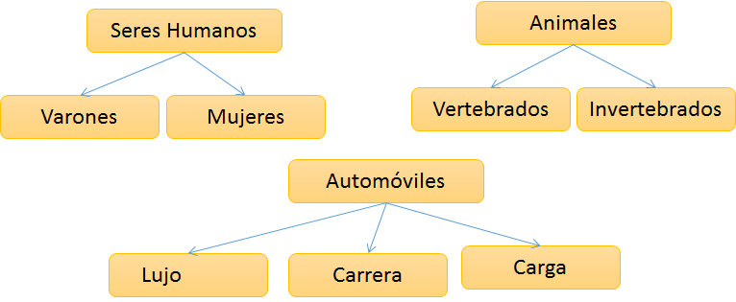
Herencia

Slide 24
Herencia
Las subclases heredan atributos y comportamientos de la superclase.
La superclase contiene métodos y atributos comunes a las sublclases y cada sublase contiene sus métodos y atributos que son propios de ella.
En Java para expesar que una clase hereda de otra se utiliza la palabra reservada extends en la declaración de la clase
Se debe definir su constructor particular. Puede hacerse uso del constructor haciendo uso de la palabra super.
Notes:
Recordar que el comportamiento en comun esta en la superclase o clase madre

Slide 25
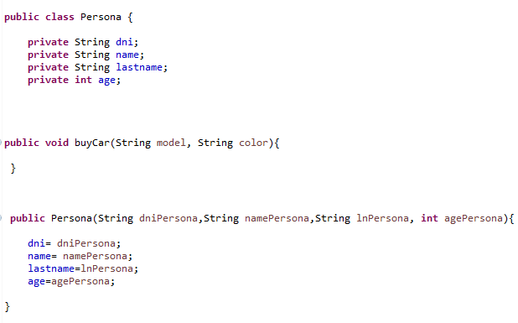
Herencia
Notes:
Recordar que el comportamiento en comun esta en la superclase o clase madre

Slide 26
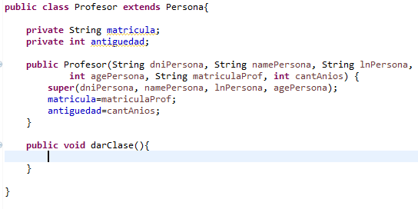
Herencia
Notes:
Recordar que el comportamiento en comun esta en la superclase o clase madre

Slide 27
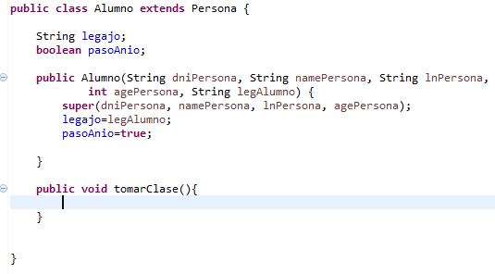
Herencia
Notes:
Recordar que el comportamiento en comun esta en la superclase o clase madre

Slide 28
Sobrecarga
La sobrecarga de métodos se produce cuando una clase tiene métodos con el mismo nombre pero que difieren o bien en el número o en el tipo de los parámetros que reciben dichos métodos.
La sobrecarga de métodos hace que un mismo nombre pueda representar distintos métodos con distinto tipo y número de parámetros, manejados dentro de la misma clase. En el ámbito de la POO, la sobrecarga de métodos se refiere a la posibilidad de tener dos o más métodos con el mismo nombre pero distinta funcionalidad. Es decir, dos o más métodos con el mismo nombre realizan acciones diferentes y el compilador usará una u otra dependiendo de los parámetros usados. Esto también se aplica a los constructores (de hecho, es la aplicación más habitual de la sobrecarga).
Notes:
MENCIONAR: sobrecarga es el mismo metodo con diferentes parametros, ejemplo una figura geometrica quiero obtener el area, si es un cuadrado le paso solo el lado, si es un cuadrado isosceles, le paso la base y el lado.

Slide 29
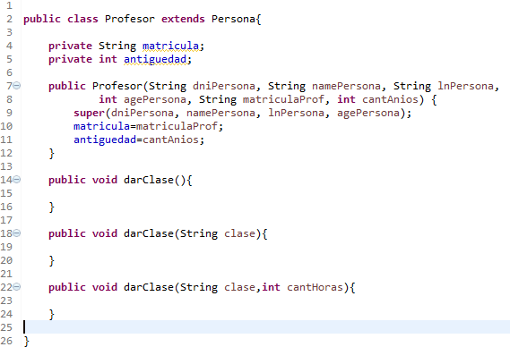
Sobrecarga
Notes:
MENCIONAR: sobrecarga es el mismo metodo con diferentes parametros, ejemplo una figura geometrica quiero obtener el area, si es un cuadrado le paso solo el lado, si es un cuadrado isosceles, le paso la base y el lado.

Slide 30
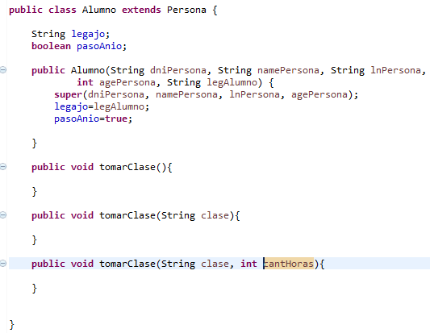
Sobrecarga
Notes:
MENCIONAR: sobrecarga es el mismo metodo con diferentes parametros, ejemplo una figura geometrica quiero obtener el area, si es un cuadrado le paso solo el lado, si es un cuadrado isosceles, le paso la base y el lado.

Slide 31
10 Polimorfismo
Polimorfismo
Que una entidad tome muchas formas.
El término polimorfismo expresa la posibilidad de que el mismo mensaje, enviado a objetos distintos, ejecute métodos distintos. Esto significa que podemos definir dentro de dos clases distintas dos operaciones con el mismo nombre y aspecto externo, pero con distintas implementaciones para cada clase.
Permite referirse a objetos de clases diferentes mediante el mismo elemento de programa y realizar la misma operación de diferentes formas, según sea el objeto que se referencia en ese momento.
Permite que una misma función se comporte de diferente formas según sea la clase sobre la que se aplica.
Un mismo identificador puede tener distintas formas (distintos cuerpos de función, distintos comportamientos) dependiendo del contexto en el que se halle.
Notes:
MENCIONAR el METODO es el mismo pero cada instancia responde de manera diferente. Ejemplo con persona todos los objetos persona saben como responder al metodo DECIME TU NOMBRE, pero si es un profesor responde: Mi nombre es Juan. Si es un profesor responde Pedro. En el caso de las figuras todas las figuras saben responder al metodo AREA pero cada figura hace un calculo diferente.

Slide 32
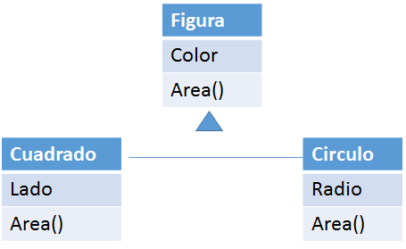
Polimorfismo

Slide 33
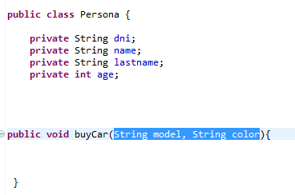
Polimorfismo
En el ejemplo anterior se comporta distinto al momento de comprar un auto un alumno que un profesor aunque los dos sean personas.

Slide 34
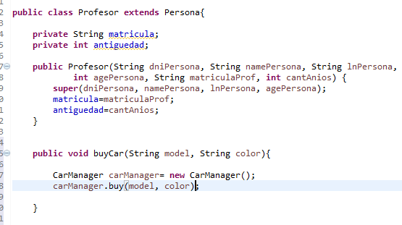
Polimorfismo

Slide 35
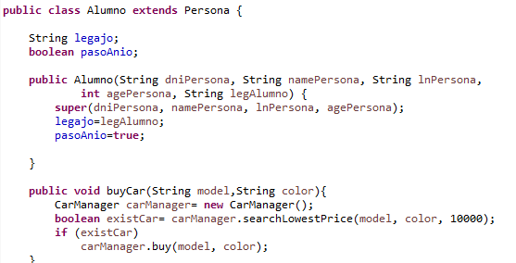
Polimorfismo

Slide 36
Interfaces
Son clases que solo contienen métodos. Y de esos métodos solo la firma.
Son clases especiales que definen los comportamientos que van a tener otras clases.
Sirven como una plantilla para que las clases que lo implementan deban implementar todos los métodos definidos en las interfaces
Su uso principal es generar una abstracción de los objetos a los cuales implementa

Slide 37
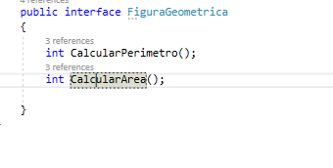
Interfaces
Declaración de Interfaces…
Se declaran con la palabra reservada Interface y el nombre:

Slide 38

Interfaces
Declaración de clases que implementan…

Slide 39
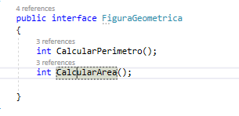
Interfaces
Veamos un ejemplo…

Slide 40

Interfaces
En este caso vemos que la clase
FiguraGeometrica define comportamientos
pero no explicita como se llevan a cabo.
Será responsabilidad de las clases que la
implemntan el realizar esas acciones.

Slide 41
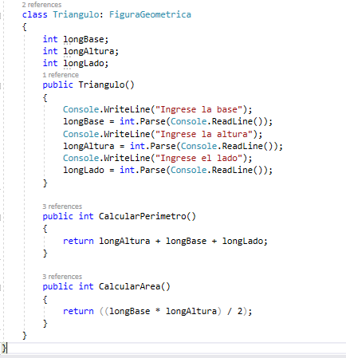
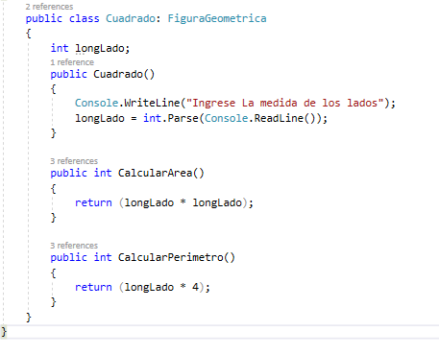
Interfaces
Observemos las clases que la implementan..

Slide 42
Interfaces
Cada una de las clases que implementan deben implementar todos los métodos definidos en la interfaz
En este caso vemos que ambas clases definen un comportamiento distinto para los dos métodos declarados en la interfaz.

Slide 43
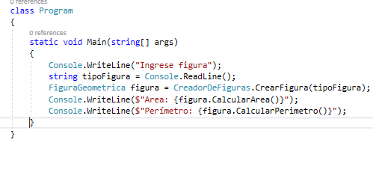
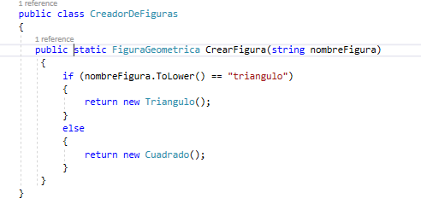
Interfaces
Como hacer uso de interfaces….

Slide 44
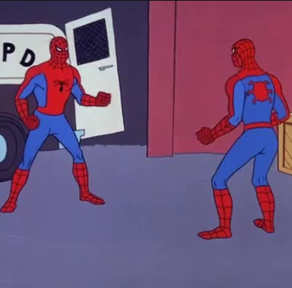
Interfaces
En este caso vemos que la clase Program solo conoce la Interfaz FiguraGeometrica. No sabe que figura específica es con la que está tratando.
Solo llama a sus métodos y de acuerdo a la figura que se haya creado será la lógica ejecutada

